Slide 1
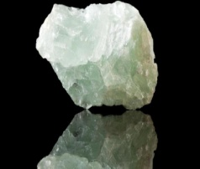
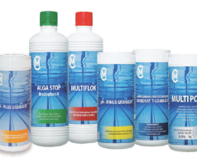
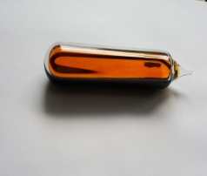
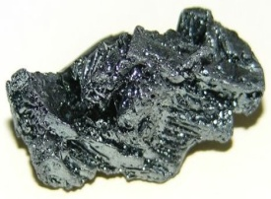
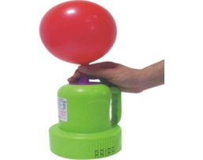
9
F
17
35
53
2
Cl
Br
I
He
18,9
35,4
79,9
126,9
4
FLUOR
HLOR
BROM
JOD
HELIJUM
(FLUORES)
(CHLORIUM)
(BROMIUM)
(IODUM)
(HELIUM)
PRIMENA:
PRIMENA:
PRIMENA:
PRIMENA:
PRIMENA:
-KLIMA UREDJAJI
-LEKOVI
-POLIMERI
-ZA DEZINFEKCIJU VODE
-ZA DEZINFEKCIJU BAZENA
-ZA PROIZVODNJU HEMIKALIJA
-DEZIFEKCIONO SREDSTVO
- REAGENS
- SEDATIV
-ANTISEPTIK
-DODATAK U ISHRANI
-FOTO INDUSTRIJA
-ZA PUNJENJE BALONA
-ZA PUNJENJE CEPELINA
-RASHLADNO SREDSTVO

Slide 2
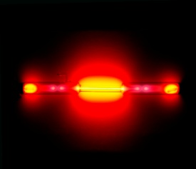
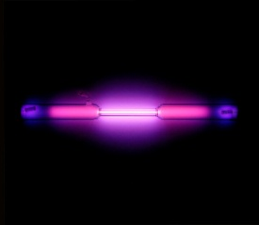
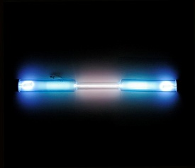
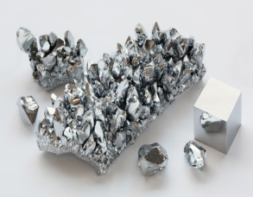
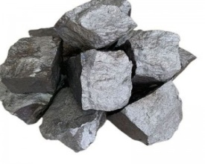
10
Ne
18
Ar
36
Kr
24
Cr
25
Mn
20,2
39,9
83,8
52
54,9
NEON
ARGON
KRIPTON
HROM
MANGAN
(NEON)
(ARGON)
(KRYPTON)
(CHROMIUM)
(MANGANIUM)
PRIMENA:
PRIMENA:
PRIMENA:
PRIMENA:
PRIMENA:
-NEONSKE LAMPE
-LASERI
-RENGENSKE CEVI
-INTERNI GAS
-PROIZVODNJA SIJALICA
-KONZERVIRANJE HRANE
-ZA IZRADU LAMPI
-ZA IZOLACIJU PROZORA
-ZA MAGNETNU REZONANCU
-KATALIZATOR
-IZRADA LEGURA
-PIGMENT BOJE
-KATALIZATOR
-PIGMENT BOJE
-IZRADA BATERIJE

Slide 3
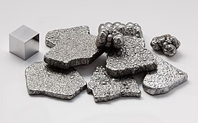
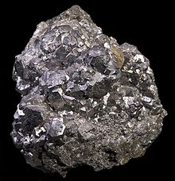
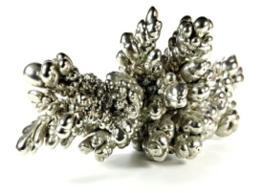
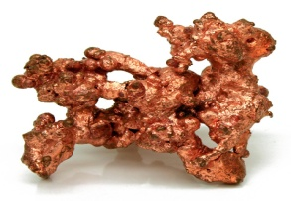
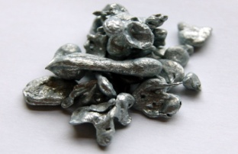
26
Fe
27
28
29
30
Co
Ni
Cu
Zn
55,8
58,9
58,7
63,5
65,4
GVOZDJE
KOBALT
NIKL
BAKAR
CINK
(FERRUM)
(COBALTUM)
(NICCOLUM)
(CUPRUM)
(ZINCUM)
PRIMENA:
PRIMENA:
PRIMENA:
PRIMENA:
PRIMENA:
-ZA IZRADU ALATA
-ZA IZRADU LEGURE CELIK
-ZA IZRADU DELOVA AUTA
-KATALIZATOR
-LEGURA
-PIGMENT BOJE
-KATALIZATOR
-IZRADA LEGURE
-IZRADA VOJNE OPREME
-IZRADU ZICA
-IZRADU KABLOVA
-IZRADU ALATA
-IZRADA LEGURA
-DODATAK ISHRANI
-KOZMETICKA INDUSTRIJA

Slide 4
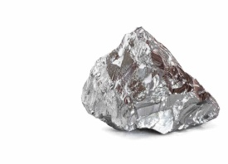
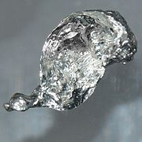
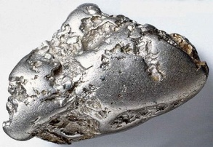
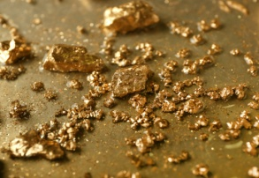
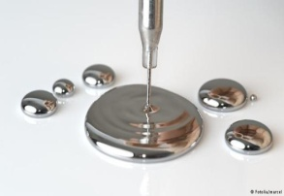
47
48
78
79
80
Ag
Cd
Pt
Au
Hg
107,9
112,4
195,1
197
200,6
SREBRO
KADMIJUM
PLATINA
ZLATO
ZIVA
(ARGENTUM)
(CADMIUM)
(PLATINUM)
(AURUM)
(ARGENTUM)
PRIMENA:
PRIMENA:
PRIMENA:
PRIMENA:
PRIMENA:
-ZA IZRADU NAKITA
-ZA IZRADU NOVCA
-ZA IZRADU ESCAJGA
-KATALIZATOR
-PIGMENT BOJE
-IZRADA BATERIJA
-KATALIZATOR
-IZRADA MEDICINSKOG PRIBORA
-IZRADA NAKITA
-KATALIZATOR
-IZRADA LEGURA
-IZRADA NAKITA
-IZRADA TERMOMETRA
-STOMATOLOGIJA
-IZRADU SIJALICA

Slide 5


